Slide 1
4/20
- Project 초안

Slide 2
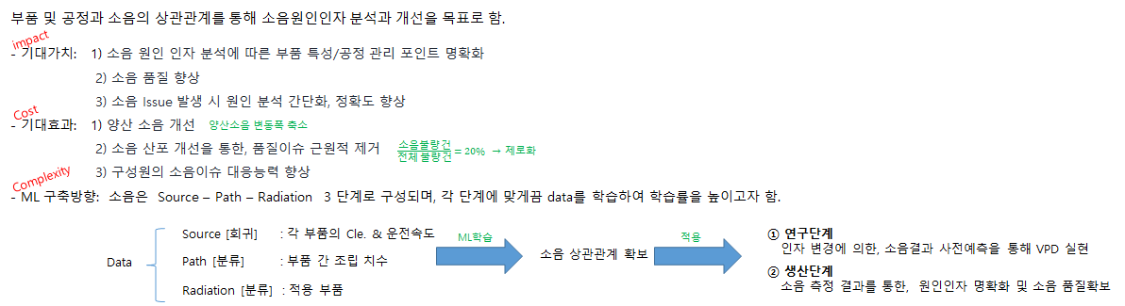
Project 초안 (1/3)
8조 – 이광규, 박미정, 김규백, 김호석
1. 목표
1) 제품 소음에 기여하는 각 부품 인자의 상관관계 확인
2) Project
- X인자를 바탕으로 Y인자 결과 추론
- Y인자를 측정 후, X인자 추정 및 개선방향 도출
(ex. 휴대폰으로 녹화를 통한, 문제인자 추정 및 개선방향 도출)
▶ 메일 내용
LG & PNU
DIC교육

Slide 3

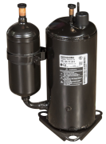

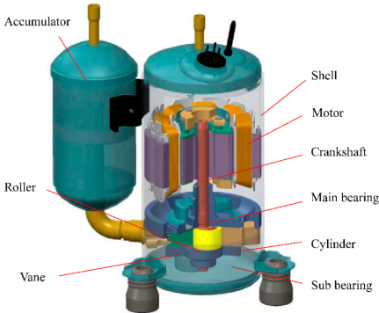
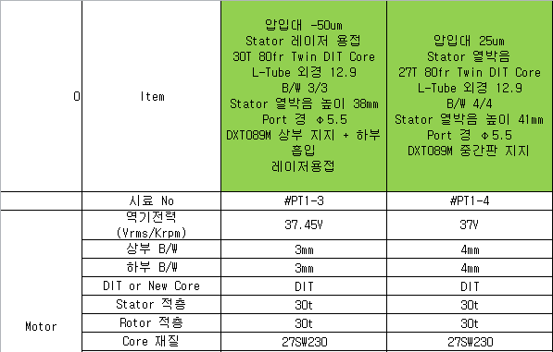
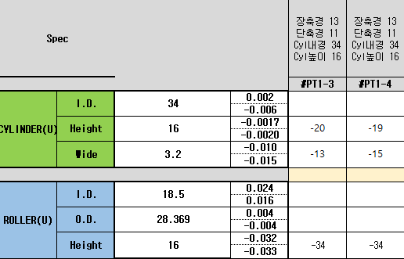
Project 초안 (2/3)
8조 – 이광규, 박미정, 김규백, 김호석
2. Data 구성
Source2
Radiation
Path
Source1
동작조건
- Comp.구성: 조립부품 + 조립치수 + 각 부품 간 공차
소음발생
- Data : X인자1 + X인자2 + X인자3
Y인자
X인자4
[Rotary Compressor]
▶ 한계:
Comp.가 조립이 되면, 내부 수정이 불가능하여
조립이 잘못되어, 소음이 증가하더라도,
확인할 방법이 없다.
→ 그에 따라, 조립 전 예상 소음수준 확인필요함.
▶ X인자1, X인자2
▶ X인자3
LG & PNU
DIC교육

Slide 4
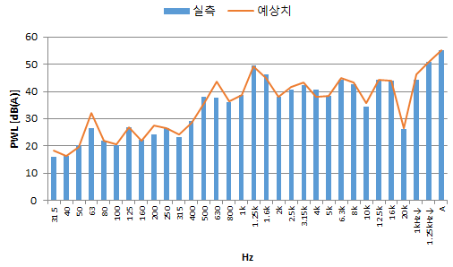
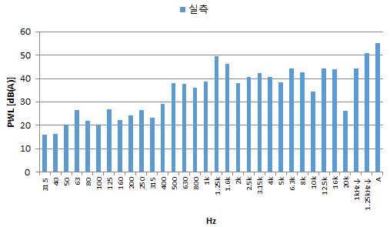

Project 초안 (3/3)
8조 – 이광규, 박미정, 김규백, 김호석
3. 결과물
1) 제품 소음에 기여하는 각 부품 인자의 상관관계 확인
2) Project
- X인자를 바탕으로 Y인자 결과 추론
- Y인자를 측정 후, X인자 추정 및 개선방향 도출
(ex. 휴대폰으로 녹화를 통한, 문제인자 추정 및 개선방향 도출)
※ 예상되는 문제점
특정 인자의 영향도가 너무커져, 다른 인자의 영향도를
확인 못하는 경우 발생
ex) 소음같은 경우, Radiation[X인자1]이 소음의 지배도가 커서
Radiation이 문제다라고 결론을 짓는 경우가 많음
하지만, 소스측면에서는 무엇이 잘못됫는지를 확인하고 싶음.
②-1
Y인자
예측
②-2
쌓여진 모델링을 바탕으로
Y인자가 입력되면,
예상되는 X인자 역추정 및 개선방향 도출
■ 문제인차 추정
Ex) X인자2-c
①
상관도
분석
X인자1-a
X인자3-b
LG & PNU
DIC교육

